Slide 1
CHÀO CÁC EM HỌC SINH LỚP… ĐẾN VỚI TIẾT HỌC HÔM NAY!
GIÁO VIÊN:

Slide 2
BÀI 1:
ĐỌC KẾT NỐI CHỦ ĐIỂM
NHỮNG CHIẾC LÁ
THƠM THO
TRƯƠNG GIA HOÀ

Slide 3
01
KHỞI ĐỘNG
TRẢI NGHIỆM CÙNG VĂN BẢN
NỘI DUNG BÀI HỌC
SUY NGẪM VÀ PHẢN HỒI
03
04
LUYỆN TẬP
05
VẬN DỤNG
02
1. Tác giả
2. Tác phẩm
1. Hình ảnh người bà
2. Tình cảm đối với bà

Slide 4
KHỞI ĐỘNG
QUAN SÁT CÁC HÌNH ẢNH SAU VÀ TRẢ LỜI CÂU HỎI:
TÊN CỦA CÁC LOẠI LÁ TRONG CÁC BỨC HÌNH MÀ CÁC EM NHÌN THẤY?
EM HÃY CHO BIẾT CÔNG DỤNG CỦA CÁC LOẠI LÁ NÀY?

Slide 5
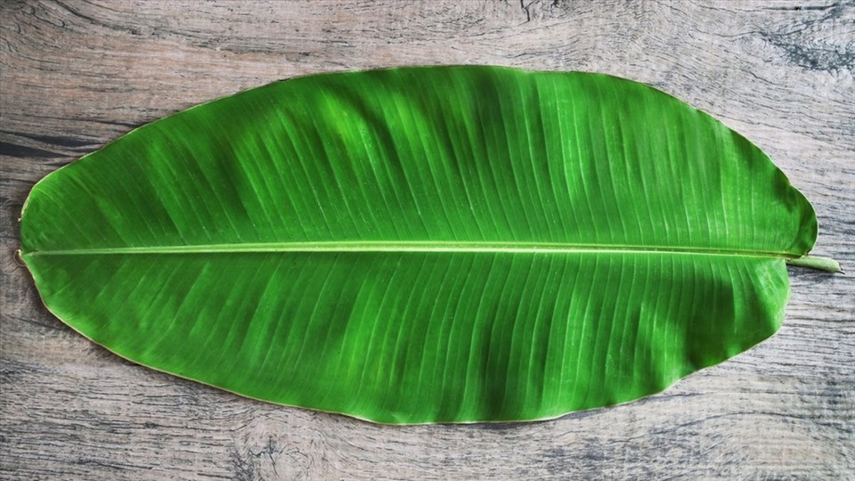


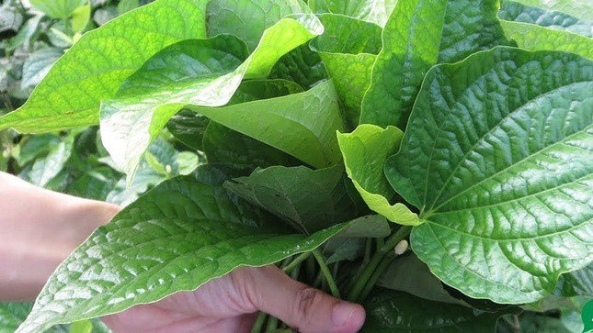
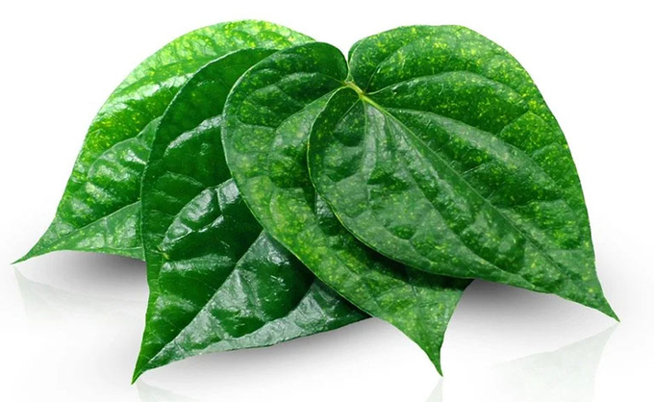
1
2
3
4

Slide 6
I. TRẢI NGHIỆM CÙNG VĂN BẢN

Slide 7
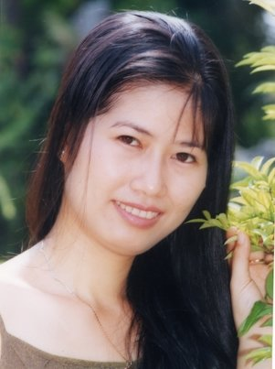
Năm sinh
1. TÁC GIẢ
Tác phẩm
Bút danh
Sự nghiệp sáng tác
Giải thưởng
1975
Trương Gia Hoà
Sóng sánh mẹ và anh (thơ, 2005)
Đêm nay con có mơ không? (tản văn, 2017)
Sài Gòn thềm xưa nắng rung (tản văn, 2018)
Xuất hiện trên văn đàn từ giữa những năm 1990. Từng là BTV của NXB Văn nghệ, báo Sài Gòn Tiếp thị, Pháp luật.
Sáng tác thơ, tản văn, truyện ngắn.
Hội viên Hội Nhà văn Tp. HCM
Giải thưởng Hội Nhà văn Tp. HCM với tác phẩm “Đêm nay con có mơ không?"

Slide 8
2. Tác phẩm
Trích trong cuốn “Sài Gòn thềm xưa nắng rụng” (2018).
Xuất xứ
Thể loại
Tản văn
PTBĐ
Tự sự, miêu tả, biểu cảm
Ngôi kể
Ngôi thứ nhất
Nhân vật chính
Bà
Bố cục
3 phần

Slide 9
II. SUY NGẪM VÀ PHẢN HỒI

Slide 10
-SƯU TẦM-
“Bà cũng như mẹ, chỉ là những phụ nữ bình thường, nhưng đồng thời cũng là người vĩ đại nhất cuộc đời chúng ta.”

Slide 11
01
HÌNH ẢNH NGƯỜI BÀ

Slide 12
1. Hình ảnh người bà
- Bà hay bày cho tôi cách chơi với những chiếc lá:
+ lá dừa thết cào cào, chim sẻ, rết.
+ lá cau kiểng làm lồng đèn.
+ lá chuối đan nong mốt, nong hai.
+ làm đầu trâu bằng lá xoài.
+ lá dừa nước làm cái làn xách đi hái hoa, bắt bướm.
- Nấu nồi lá xông mỗi khi cháu bệnh.
- Dùng lá tràm khuynh diệp chuẩn bị cho sự ra đi của ông.
Nhận xét:
- Nghệ thuật: kể, miêu tả; lối hành văn gần gũi, chân thực.
- Bà là một phụ nữ khéo léo, đảm đang, hết lòng thương yêu, quan tâm người thân của mình.

Slide 13
02
TÌNH CẢM ĐỐI VỚI BÀ

Slide 14
2. Tình cảm đối với bà
-Bà bày cách chơi lá: lá chuối, lá dừa, lá xoài, lá cau kiểng, lá dừa nước.
-Khi cháu bệnh:
+ Những chiếc lá… tôi còn nhỏ.
+ Những ngày như thế… uống thuốc hoài.
-Tận mắt chứng kiến quá trình bà chuẩn bị lá tràm khuynh diệp cho sự ra đi của ông:
+ sai anh rể ra ngoài bưng hái lá tràm khuynh diệp.
+ phơi lá trước sân nhà.
+ Ba buổi chiều liên tục… đệm bàng to.
+ Bà im lặng làm… nhìn sao buồn quá.
+ sự tỉ mỉ… không dám hỏi.
Nhận xét:
-Nghệ thuật: sử dụng động từ, tính từ khéo léo, tinh tế; yếu tố kể, biểu cảm đan xen bộc lộ tâm tư, tình cảm của nhân vật “tôi” với bà.
-Tình cảm của cháu với bà là tha thiết, sâu sắc, nồng đượm, không gì có thể thay thế được; tuổi thơ đẹp đẽ của cháu gắn liền với những hình ảnh, sự việc liên quan tới bà.

Slide 15
III. TỔNG KẾT

Slide 16
1. Nghệ thuật
Lối hành văn tự nhiên, chân thực, gần gũi.
Các yếu tố kể, tả và biểu cảm đan cài nhuần nhuyễn, nhịp nhàng giúp dẫn dắt người đọc một cách tự nhiên theo mạch kể và mạch kể của nhân vật.
Sử dụng từ ngữ khéo léo, có dụng ý.
Hình ảnh truyện đẹp, giàu ý nghĩa giúp người đọc có những liên tưởng thú vị.

Slide 17
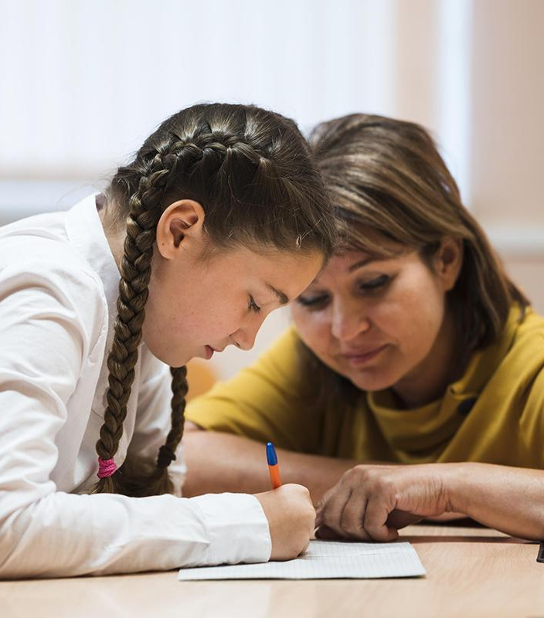

2. Nội dung
Văn bản là những hồi ức về tuổi thơ đẹp đẽ bên cạnh bà gắn với hình ảnh chiếc lá, là tình cảm tha thiết, sâu đậm của cháu với bà.

Slide 18
3. Ý nghĩa
- Hiểu được giá trị thiêng liêng của hai tiếng “tình thân”.
- Trân trọng những ngày tháng được sống bên cạnh người thân.
- Trân trọng những việc người thân làm cho mình, dù là nhỏ nhất.

Slide 19

LUYỆN TẬP
Bài tập 2
Bài tập 1
HS tìm 5 câu tục ngữ/ bài ca dao về tình cảm gia đình.
Viết đoạn văn 5 – 10 dòng nêu cảm nhận của em về hình ảnh người bà trong văn bản “Những chiếc lá thơm tho”.

Slide 20
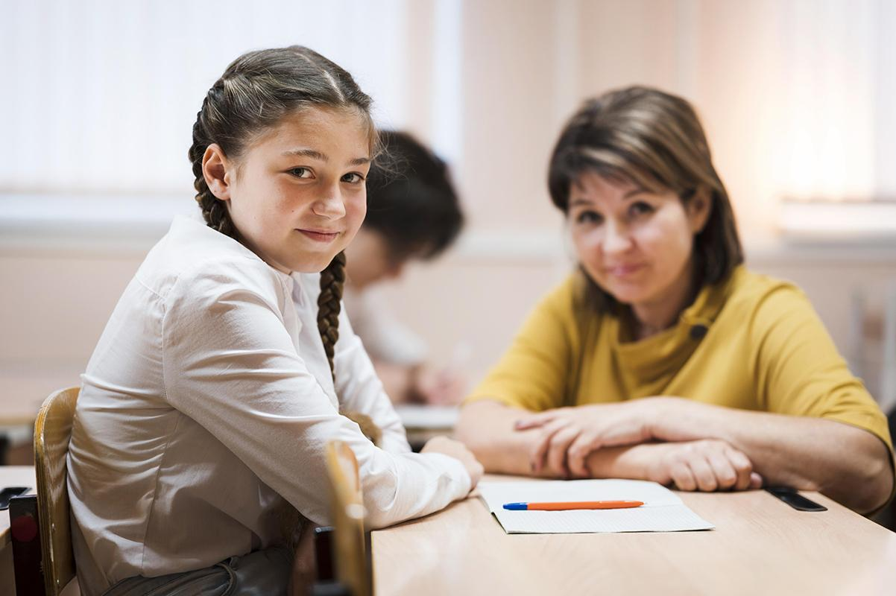
VẬN DỤNG
Em có vật kỷ niệm nào với người thân không? Nếu có thì hãy kể câu chuyện liên quan tới vật kỷ niệm ấy.

Slide 21
CHÚC CÁC EM HỌC TỐT!

